Slide 1
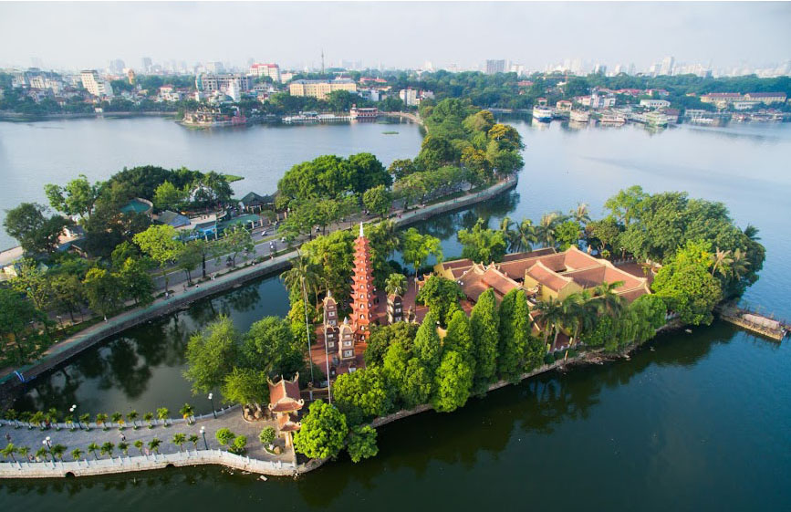
LA PAGODA TRAN QUOC
HANOI · VIETNAM

Slide 2
La Pagoda Tran Quoc en Hanoi es la pagoda más antigua de la ciudad, construida originalmente en el siglo VI, durante el reinado del emperador Ly Nam Djé (desde 544 hasta 548), lo que le otorga una edad de más de 1.450 años. Cuando se fundó el templo fue nombrado Khai Quoc (Fundación Nacional) y estaba situado en las orillas del río Rojo, fuera del Yen Phu Dyke. Cuando se enfrentaron a la invasión del río, el templo fue trasladado en 1615 a Kim Ngu (Golden Fish) islote de Tay Ho (Lago Occidental) donde ahora se encuentra. Una pequeña calzada lo une a tierra firme.

Slide 3
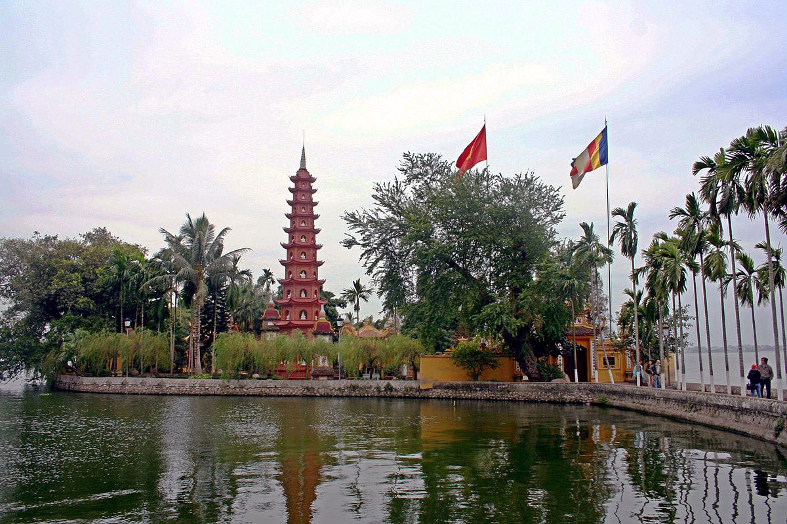

Slide 4
La última reparación mayor al templo se llevó a cabo en 1815, cuando la sala santuario principal, recepción y posterior de los muertos fueron renovados. La pagoda es una de las principales partes del templo Tran Quoc porque contiene las cenizas de los monjes importantes. La mayoría de las pagodas se hicieron en el siglo XVII, pero la pagoda más alta fue rehecha en 2004. Las pagodas son rojos porque, en la cultura china y vietnamita, el rojo simboliza la suerte y prosperidad.

Slide 5
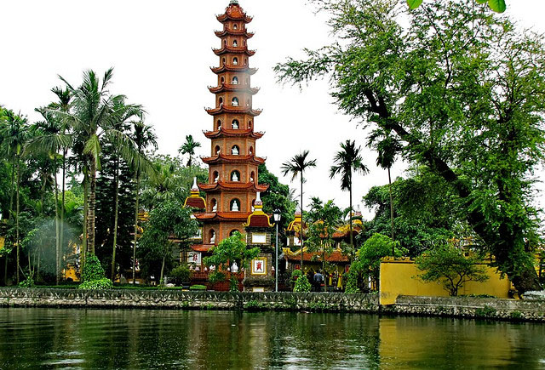

Slide 6
Los monjes han vivido en la Pagoda Tran Quoc durante siglos, enseñando las formas de budismo al público. Antes de que los visitantes comienzan a llegar, los monjes rezan a los múltiples santuarios repartidos por todo el recinto. Los monjes no se casan y por lo tanto no viven con familias en la pagoda. Con los años, el templo fue llamado Un Quoc (pacificación del reino) y Tran Bac (Guardián del Norte) también.

Slide 7
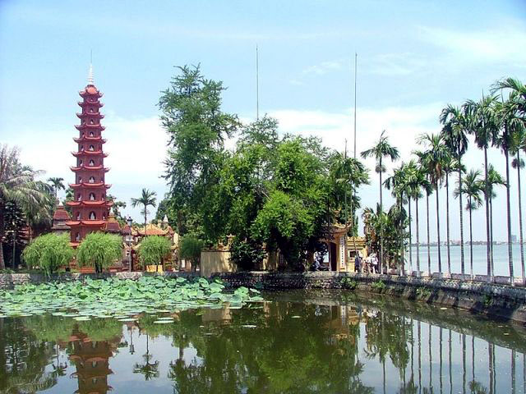

Slide 8
Hay una gran cantidad de simbología budista en el templo de Tran Quoc también. La rueda de ocho rayos es el símbolo del budismo, ya que representa el Noble camino de ocho partes. En la Pagoda Tran Quoc, hay muchas estatuas de la flor de loto. Estos simbolizan la pureza de la mente, el cuerpo y el habla. La flor de loto simboliza también la iluminación y el logro. La pared de piedra en el lado de la pagoda tiene varias tallas de flores de loto grabadas en la piedra. Las tallas expresan la belleza de la naturaleza en Vietnam.

Slide 9
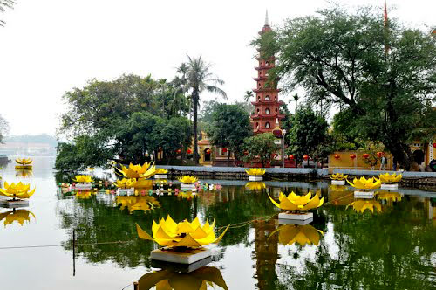

Slide 10
Con su arquitectura armoniosa aprovechando el paisaje lleno de agua, la pagoda es una atracción pintoresca. Las vistas del atardecer desde los jardines del templo son exdcepcionales. Entre las reliquias históricas están estatuas que datan de 1639.
En los terrenos de Tran Quoc está un árbol de Bodhi, descendiente del árbol original en Bodh Gaya, India, bajo el cual el Buda se sentó y alcanzó la iluminación. El regalo fue hecho en 1959, marcando la visita del presidente indio Rajendra Prasad.

Slide 11
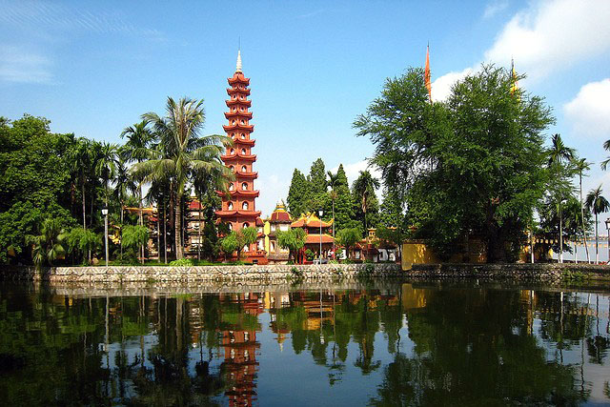

Slide 12
En el principal santuario, los visitantes se les da el incienso para ser quemado. Los visitantes del santuario también dan ofrendas como comida o pequeñas cantidades de dinero como un regalo para los dioses que dan buena suerte. Se quema incienso para enviar deseos a los dioses y para recibir la buena suerte a cambio. El incienso se presenta en números impares porque los números impares son considerados suerte en la cultura china y vietnamita. Los números pares, tales como el número 4 se consideran de mala suerte porque la palabra 4 suena como la palabra “muerte” en chino. Las personas presentes ofrendas sin carne porque los monjes que viven en Trấn Quốc son vegetarianos.

Slide 13
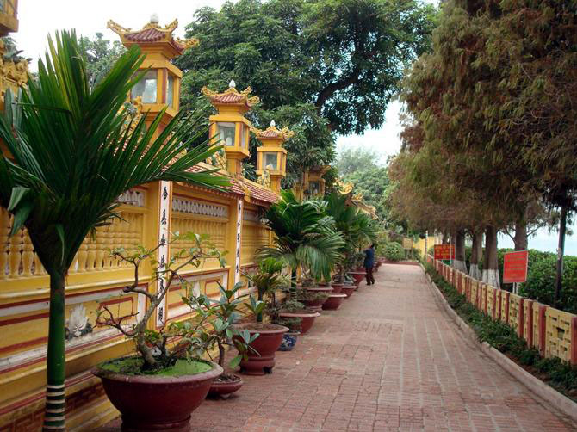

Slide 14
En la pagoda Trấn Quốc también adoran Budas femeninas, conocidas como las “Madres”. Sus santuarios están en la parte delantera del patio. La Madre verde tiene dominio sobre las montañas y bosques. La madre blanca tiene dominio sobre el agua. Y por último, la madre roja tiene dominio sobre los cielos. Son algunos de los más antiguos dioses o diosas que han sido adorados en Vietnam y se encontraban en Vietnam antes de que el Buda.

Slide 15
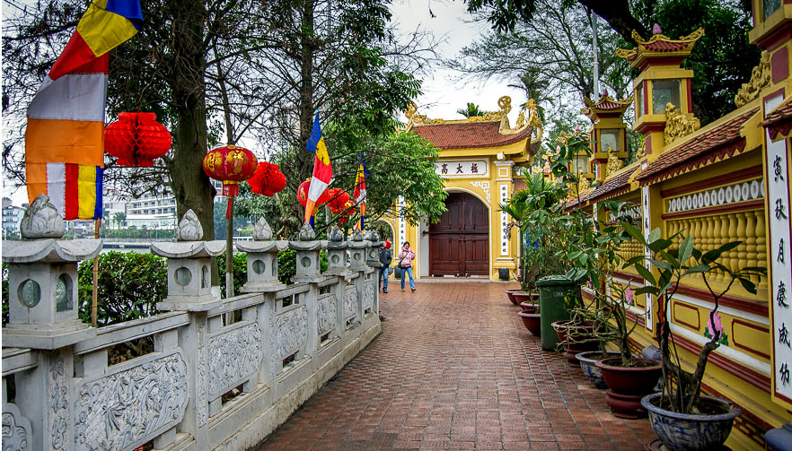

Slide 16
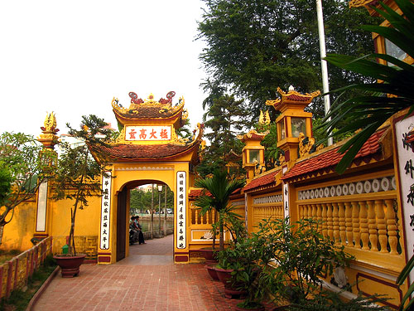

Slide 17
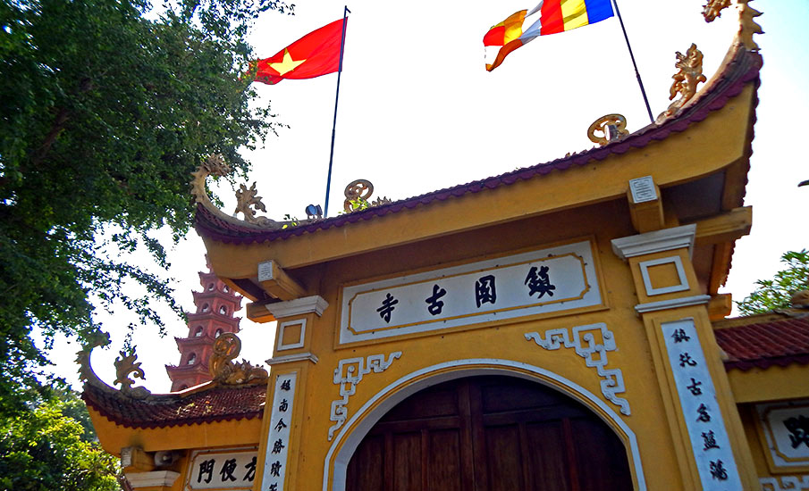

Slide 18
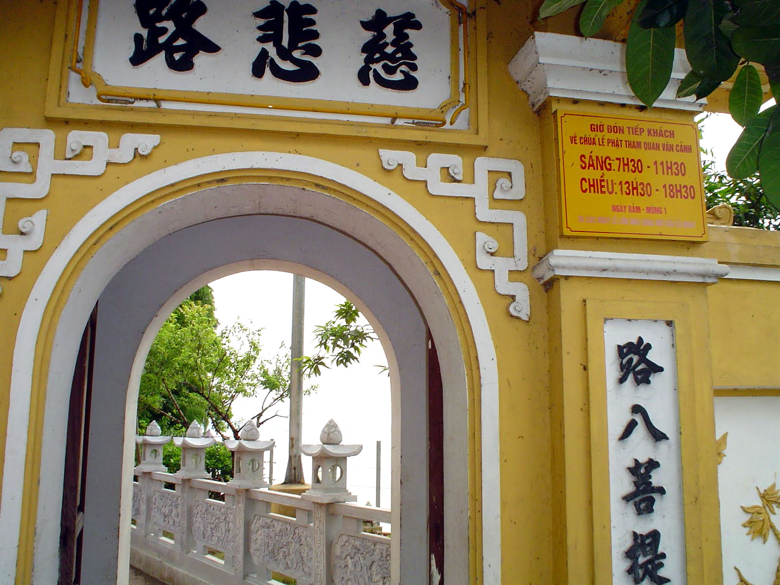

Slide 19
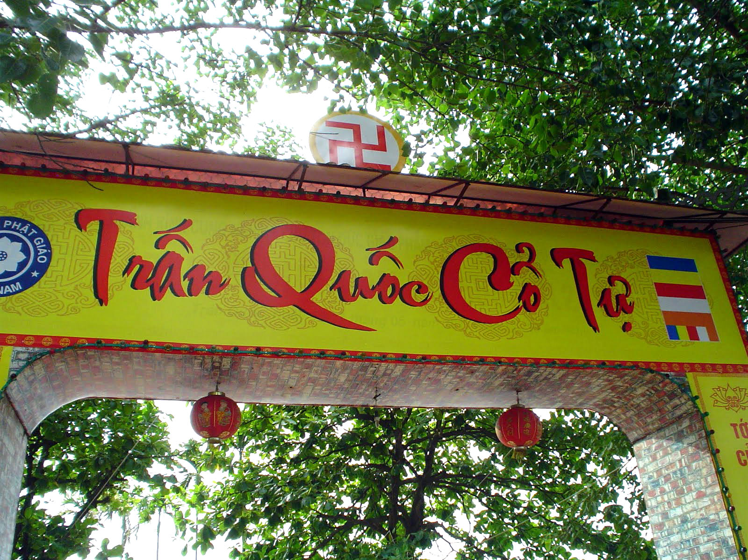

Slide 20
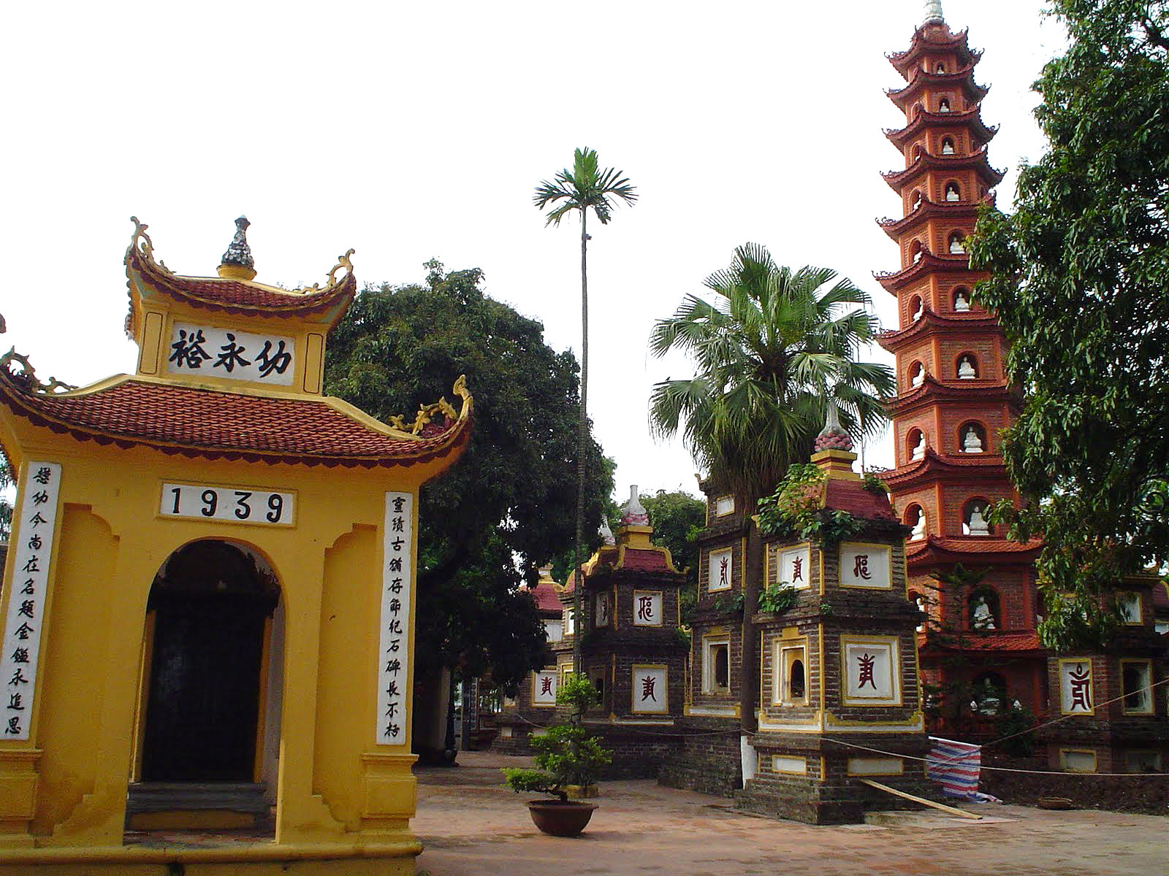

Slide 21
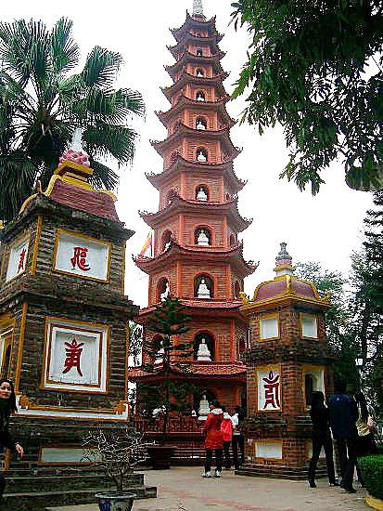

Slide 22
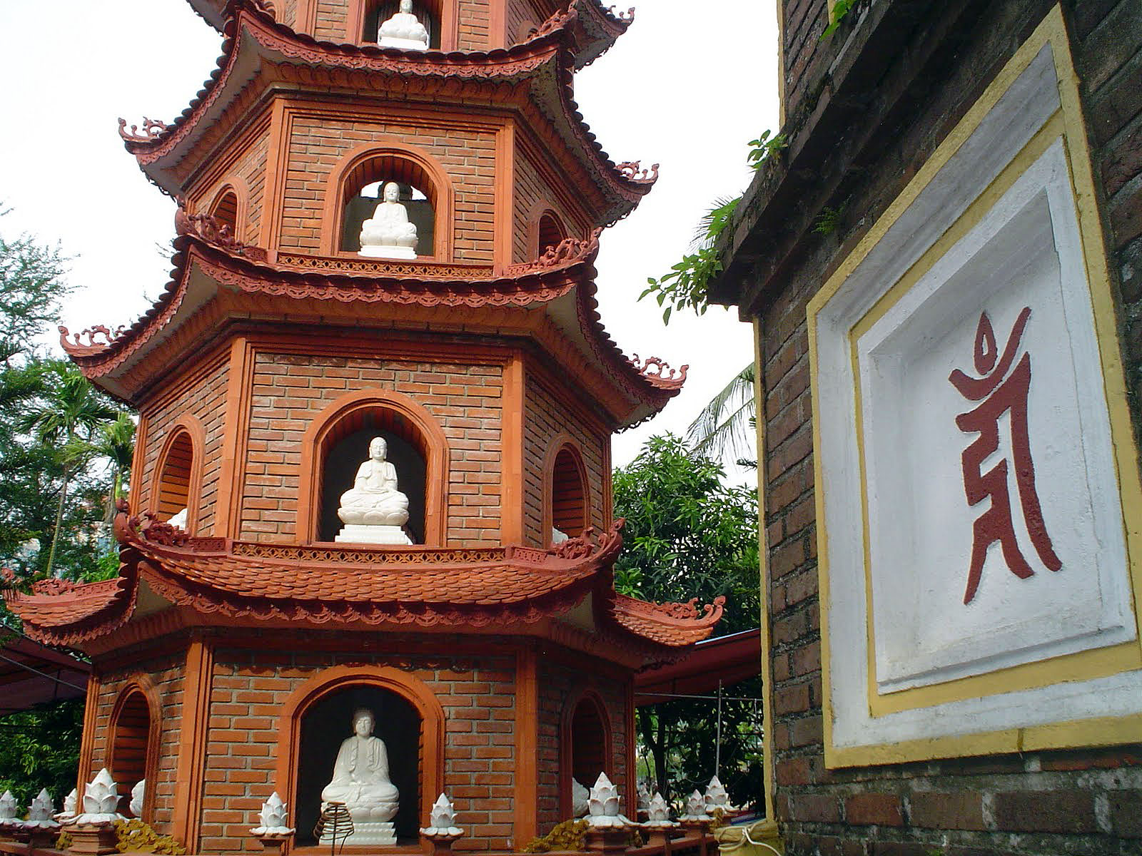

Slide 23
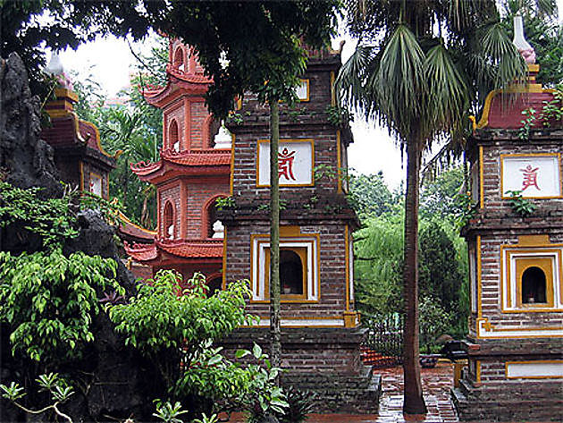

Slide 24
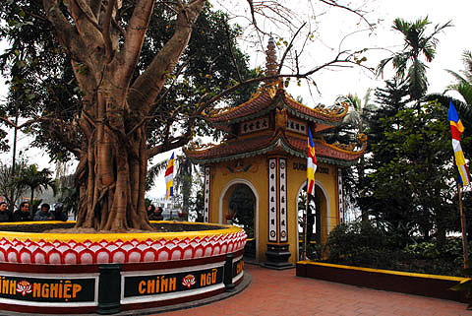

Slide 25
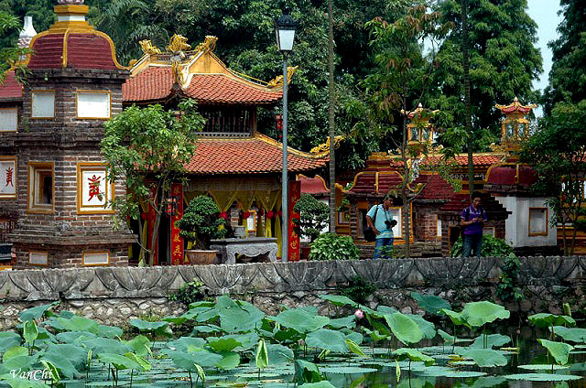

Slide 26
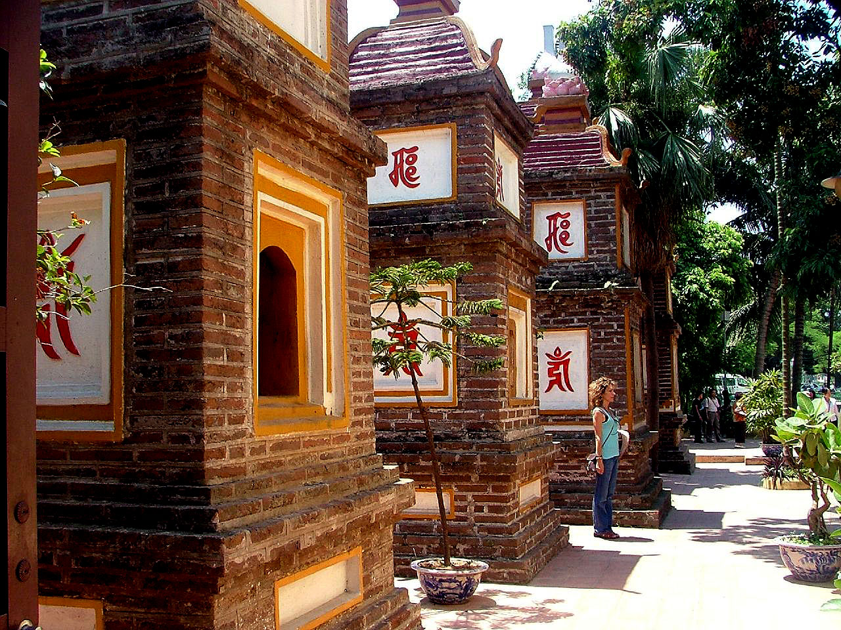

Slide 27
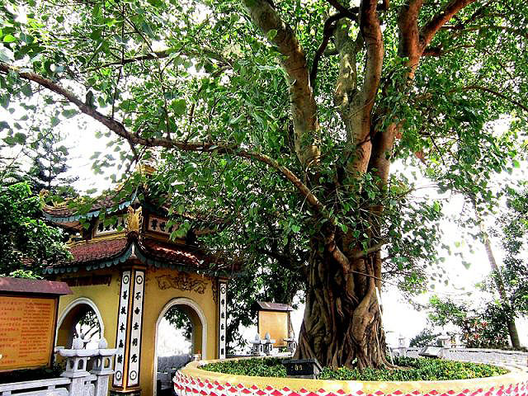

Slide 28
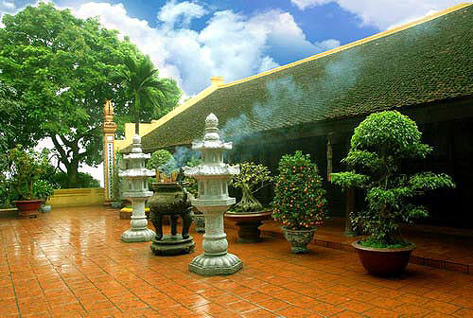

Slide 29
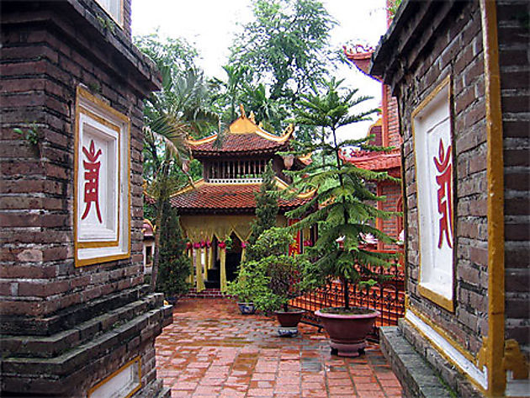

Slide 30
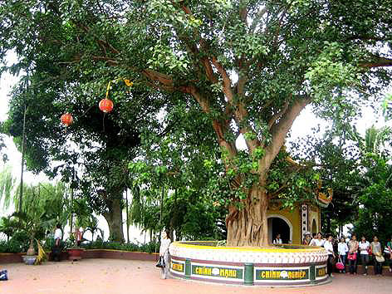

Slide 31
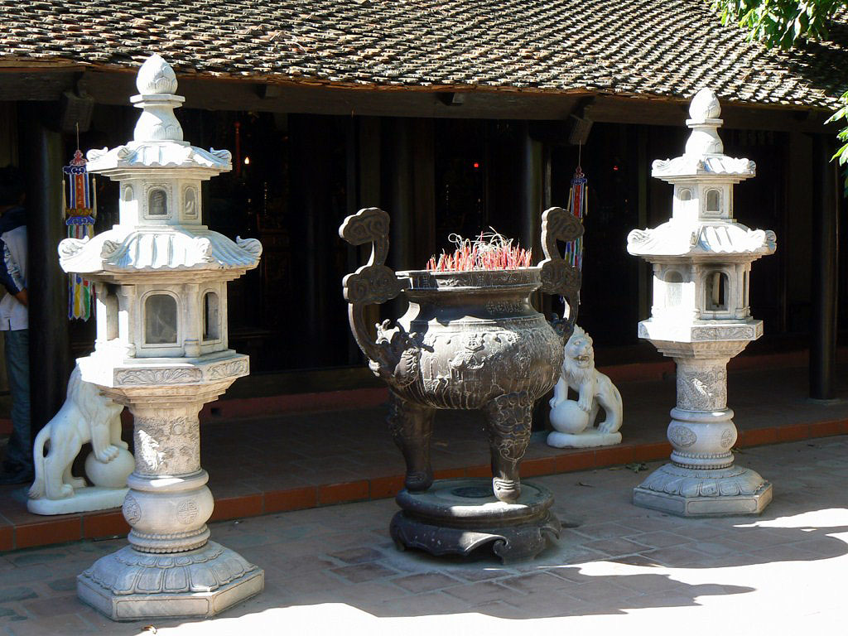

Slide 32
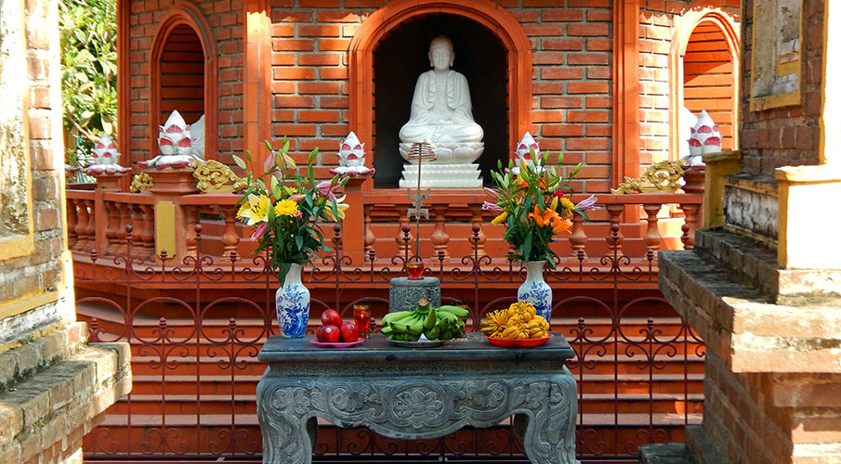

Slide 33
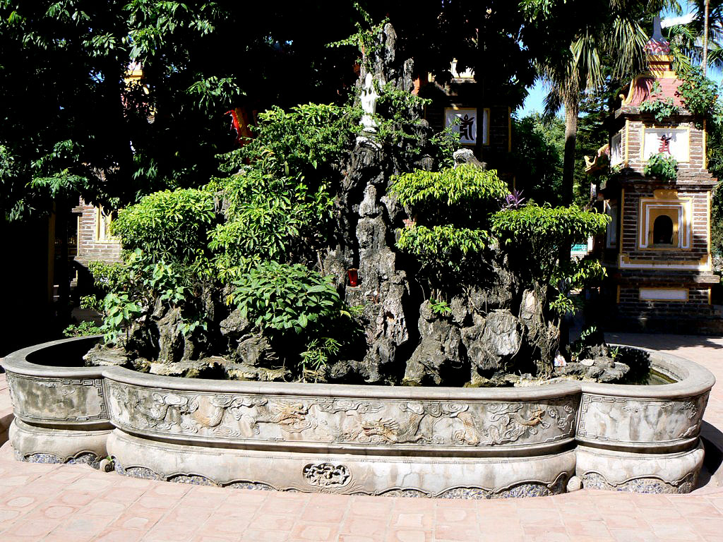

Slide 34
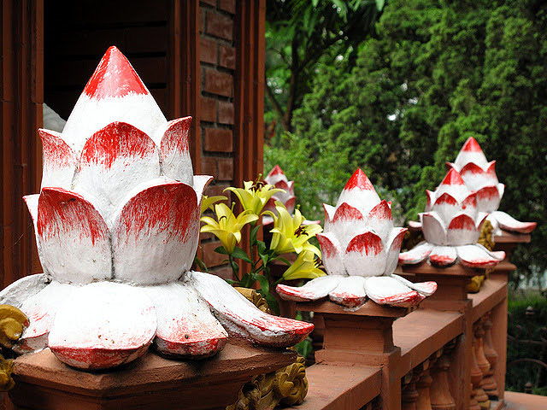

Slide 35
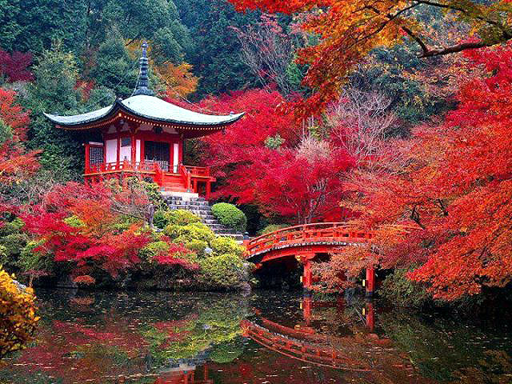

Slide 36
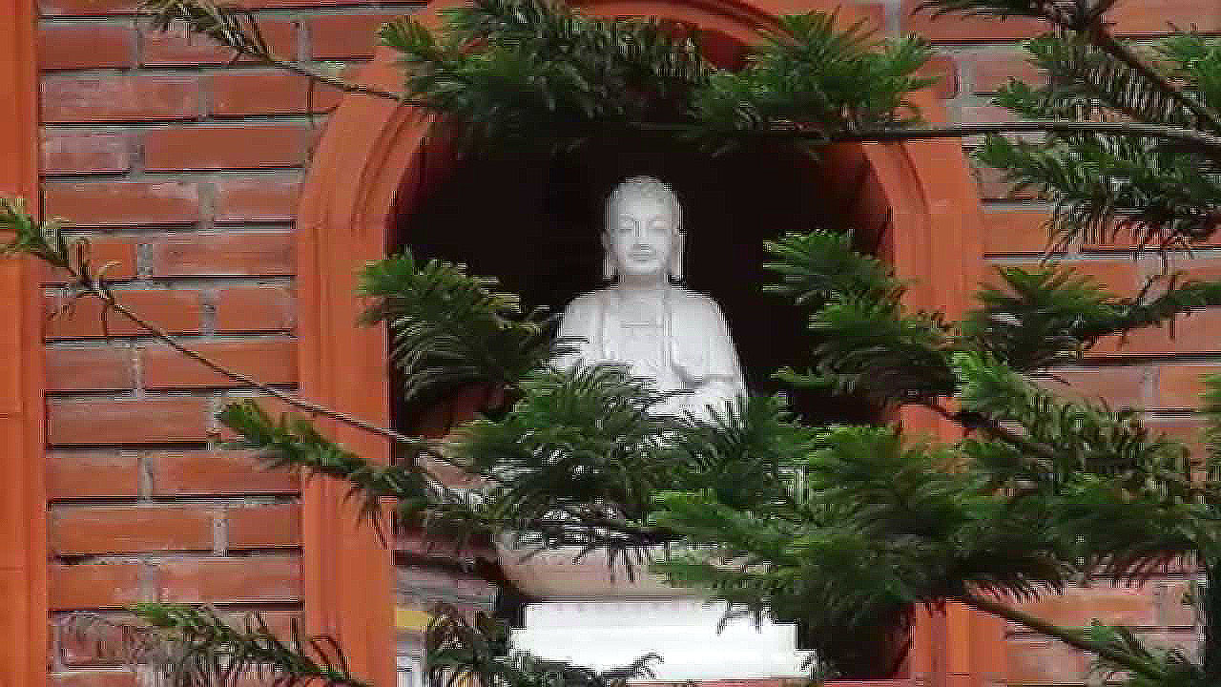

Slide 37
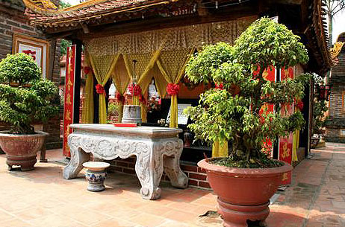

Slide 38
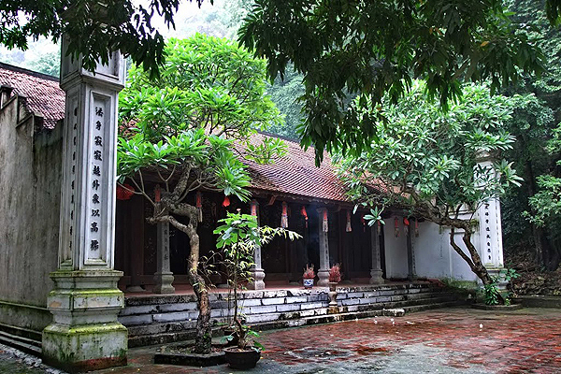

Slide 39
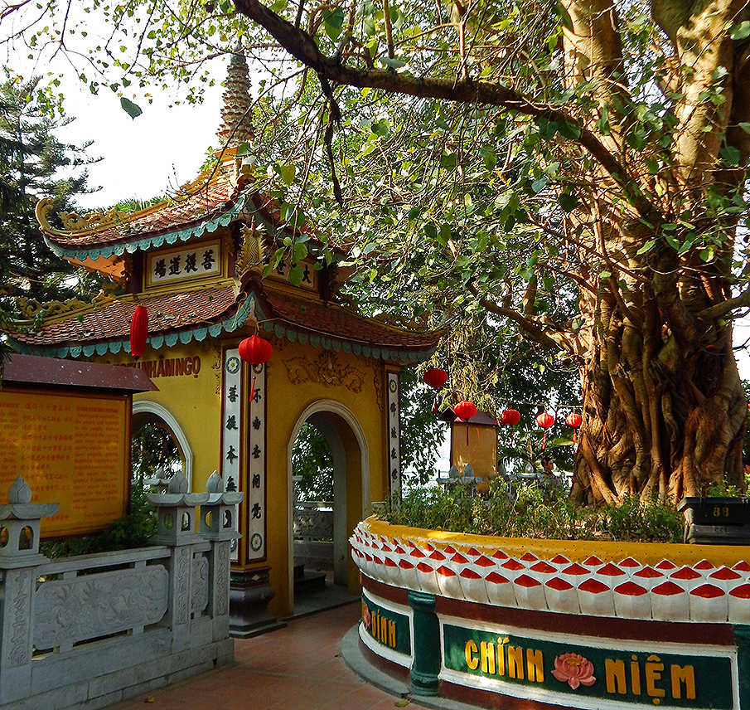

Slide 40
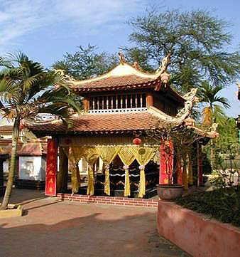

Slide 41
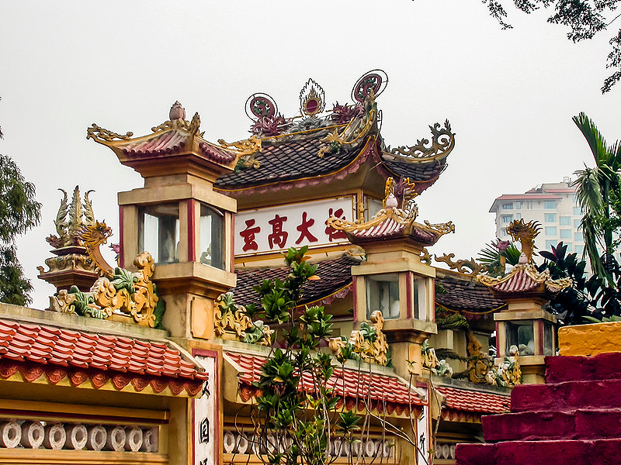

Slide 42
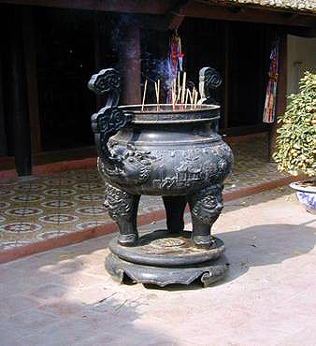

Slide 43
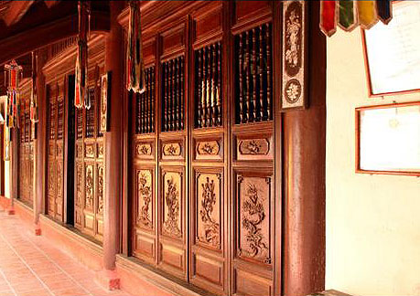

Slide 44
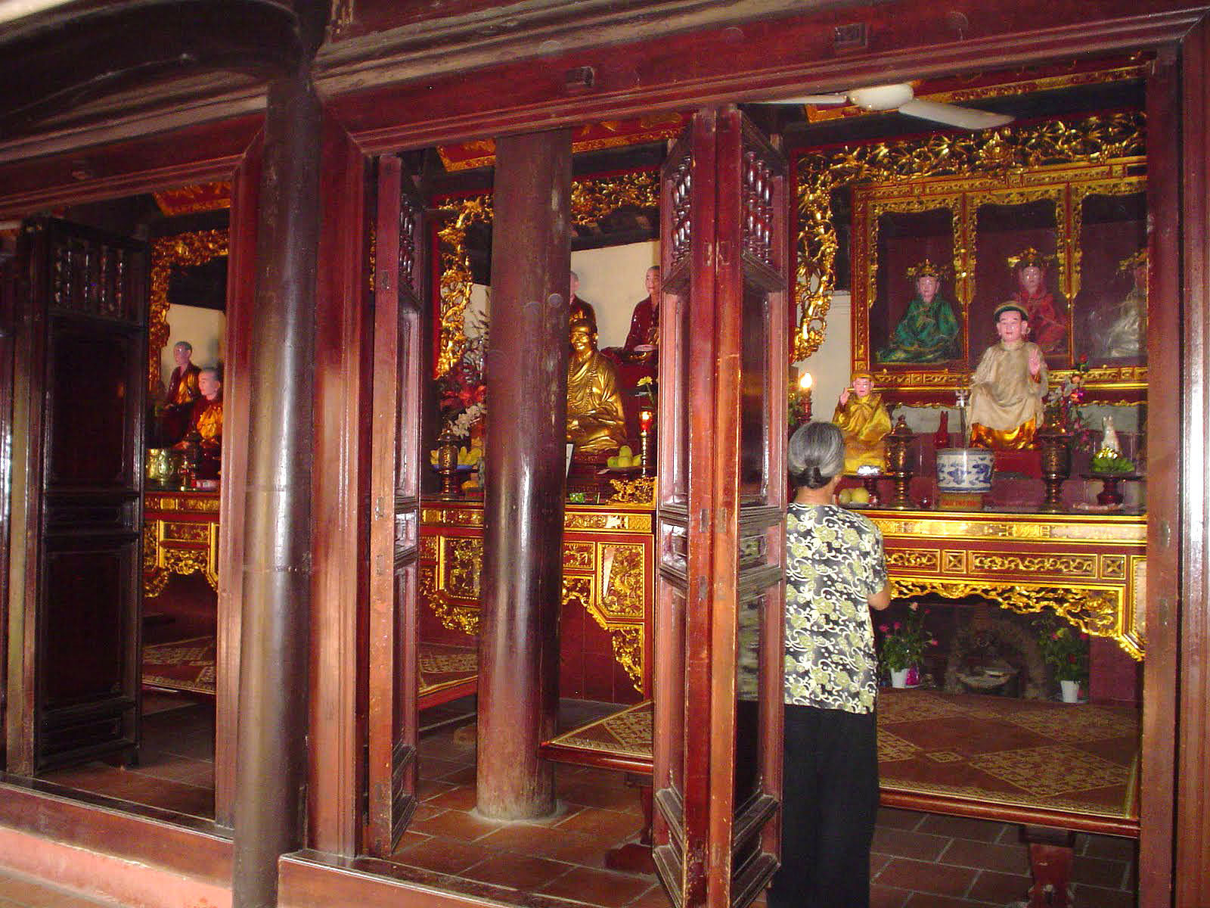

Slide 45
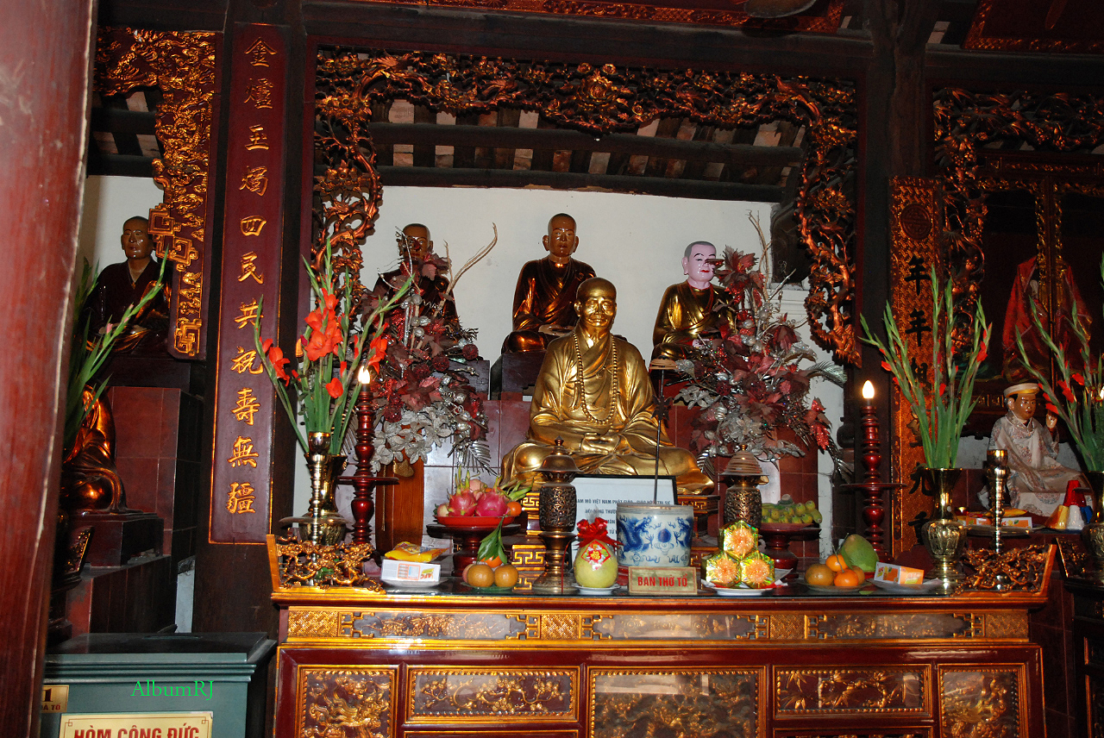

Slide 46
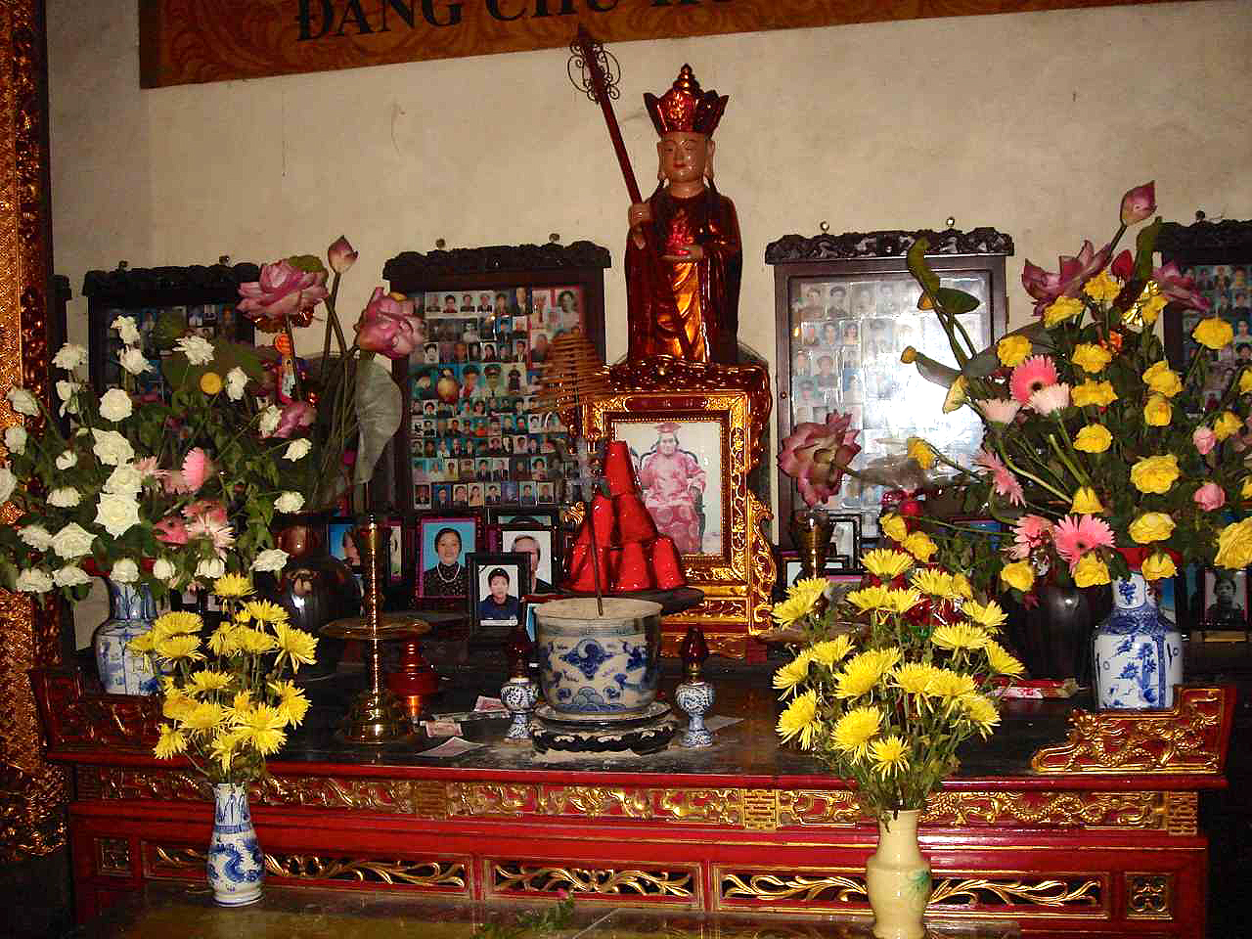

Slide 47
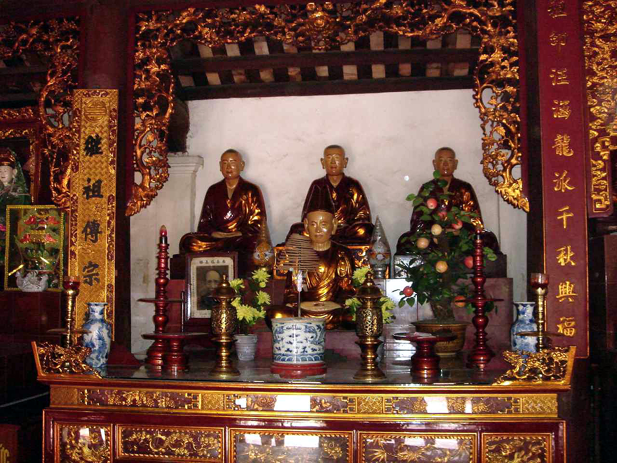

Slide 48
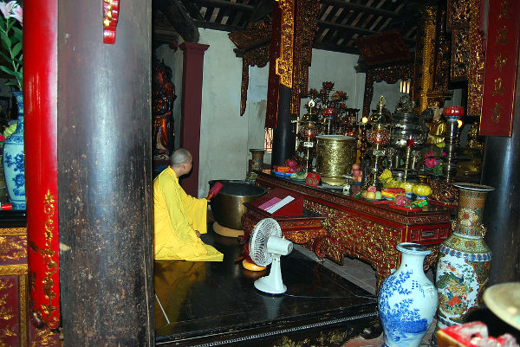

Slide 49
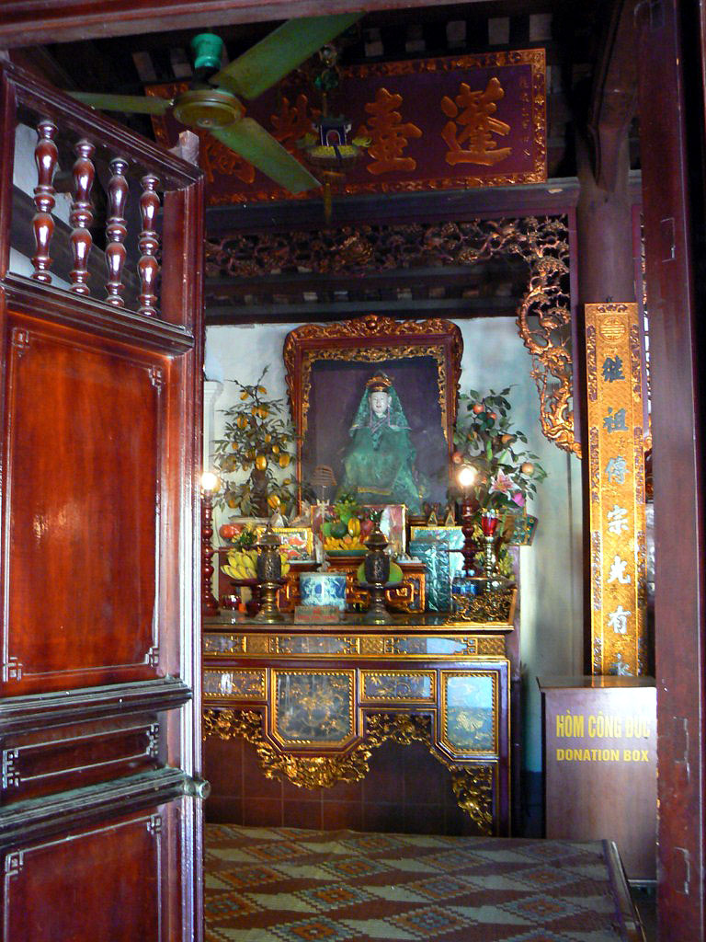

Slide 50
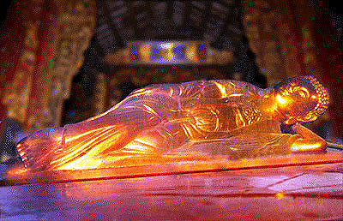

Slide 51
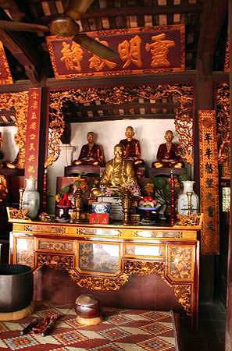
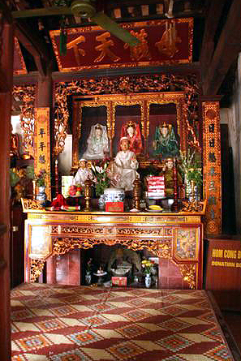

Slide 52
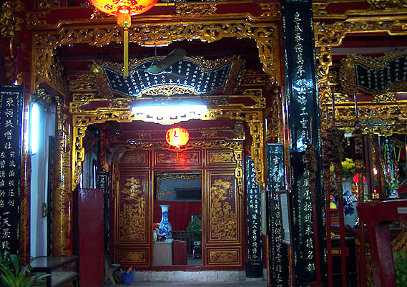

Slide 53
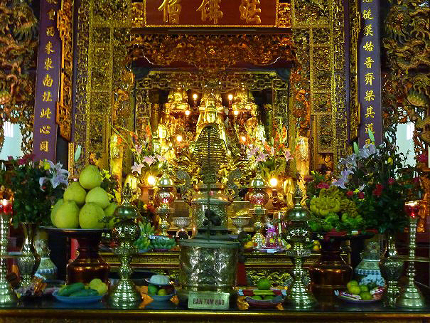

Slide 54
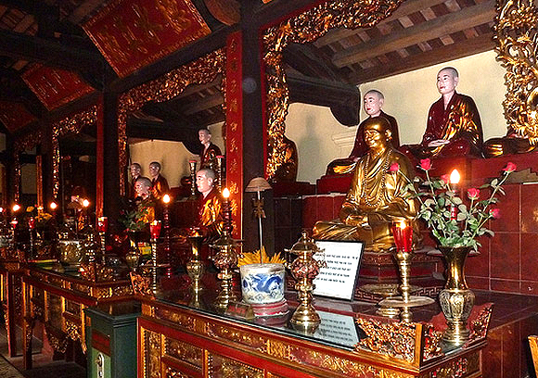

Slide 55
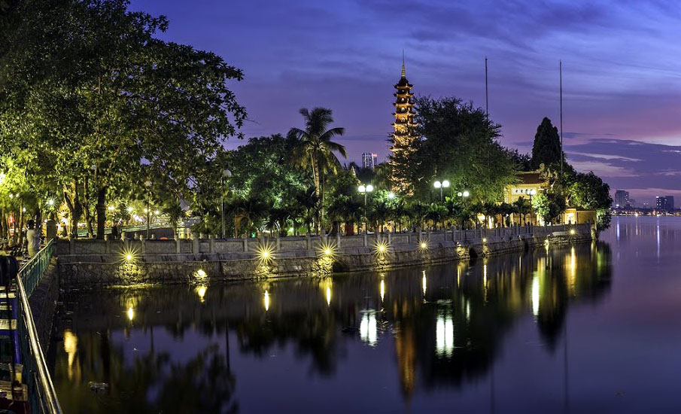

Slide 56

GRACIAS POR TU VISITA
Y QUE TENGAS UN BUEN DÍA
VICTOR NOVELLÓN
L’Espluga de Francvolí · Tarragona · Catalunya · España

Slide 57







¿Te ha gustado?
Puedes ver más entrando
Aquí
Además puedes recibir powerpoints en tu correo electrónico suscribiéndote aquí:

